Slide 1
Тема: Стандартний вигляд числа. Стежками нашої землячки – Лесі Українки

Slide 2
Літературно-математичне меню Страва 1. «Незабудка» Страва 2. «Магічна таблиця» Страва 3. «Проникаючи в зоряні далі…» Страва 4. «Секрет» Страва 5. «Пізнавальна» (не оцінюється)

Slide 3
Девіз уроку: Добре засвоюються лише ті знання, які поглинаються з апетитом. Анатоль Франс
Епіграф уроку:
Леся Українка - … геніальна жінка.
М. Павлик

Slide 4
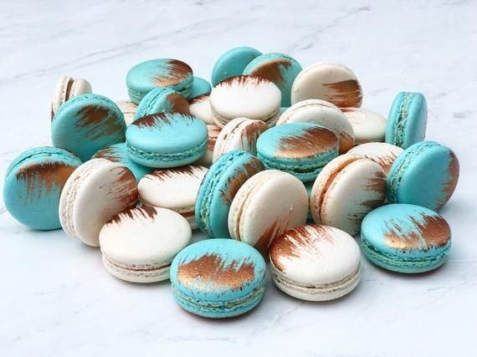
Страва 1. «Незабудка»

Slide 5
Відповідь:
02. 18. 25. 71.
66. 44. 53

Slide 6
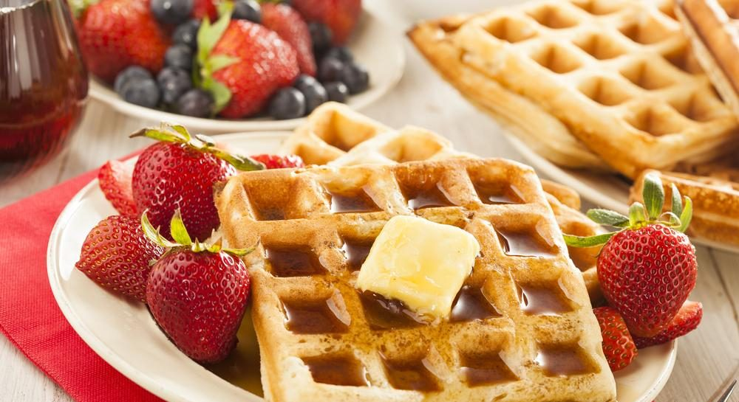
Страва 2. «Магічна таблиця»

Slide 7
Відповідь:
І. Франко

Slide 8
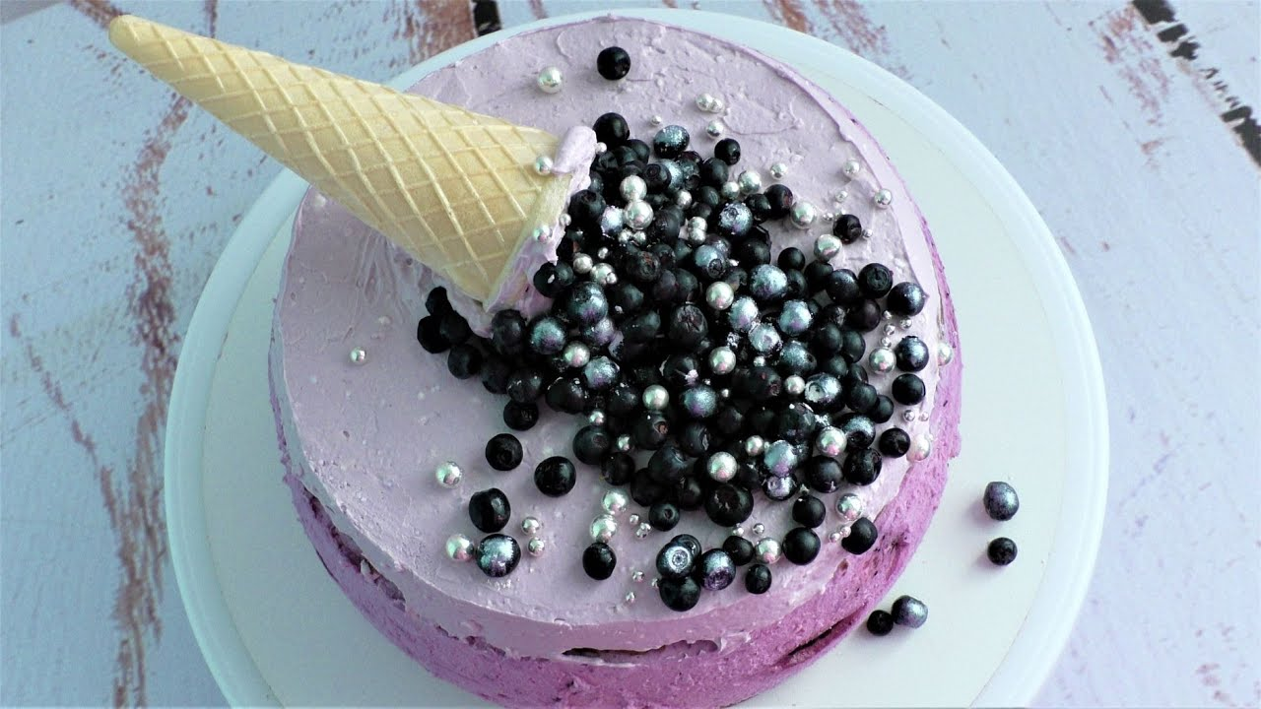
Страва 3. «Проникаючи в зоряні далі…»

Slide 9
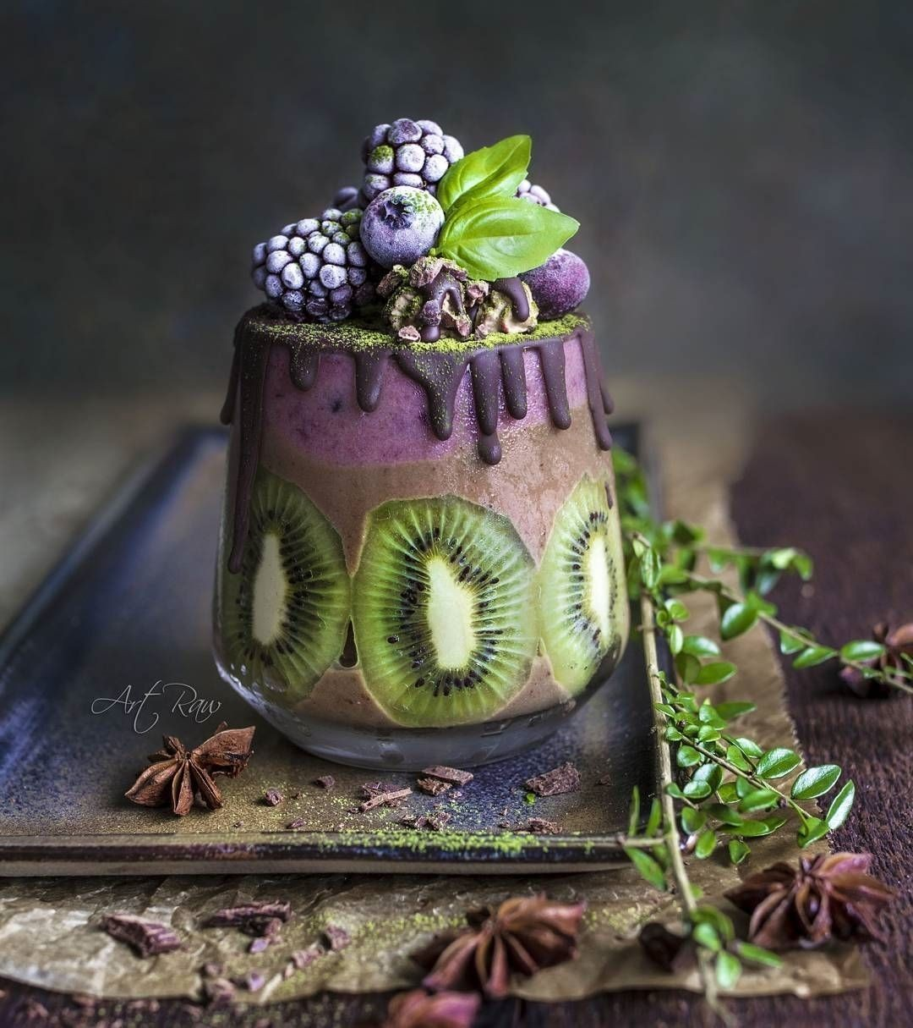
Страва 4. «Секрет»

Slide 10
Відповідь. Леся Українка «силою свого генія... створила надзвичайно своєрідну поему, піднесла її на небувалу в історії світової літератури височінь»

Slide 11
Відповідь: «Сім струн»

Slide 12
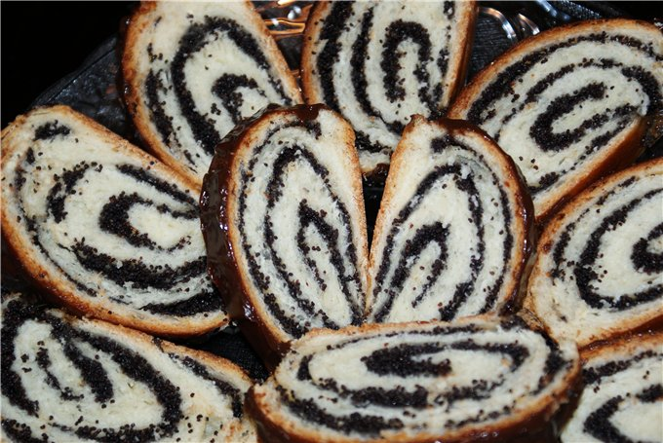
Страва 5. «Пізнавальна»

Slide 13
Інші будуть співці по мені, Інші будуть лунати пісні, Вільні, гучні, одважні та горді Поєднаються в яснім акорді І полинуть у ті небеса, Де сіяє одвічна краса; Там на їх обізветься луною Пісня та, що не згине зо мною. Леся Українка

